Slide 1
Dashboard42
유저 데이터 기반 메트릭 프로그램
Team.dashboard

Slide 2

Dashboard42
목차
목표와 서브젝트
소통방식
작업과정
전체적인 구조설명
시연

Slide 3
Subject

Slide 4
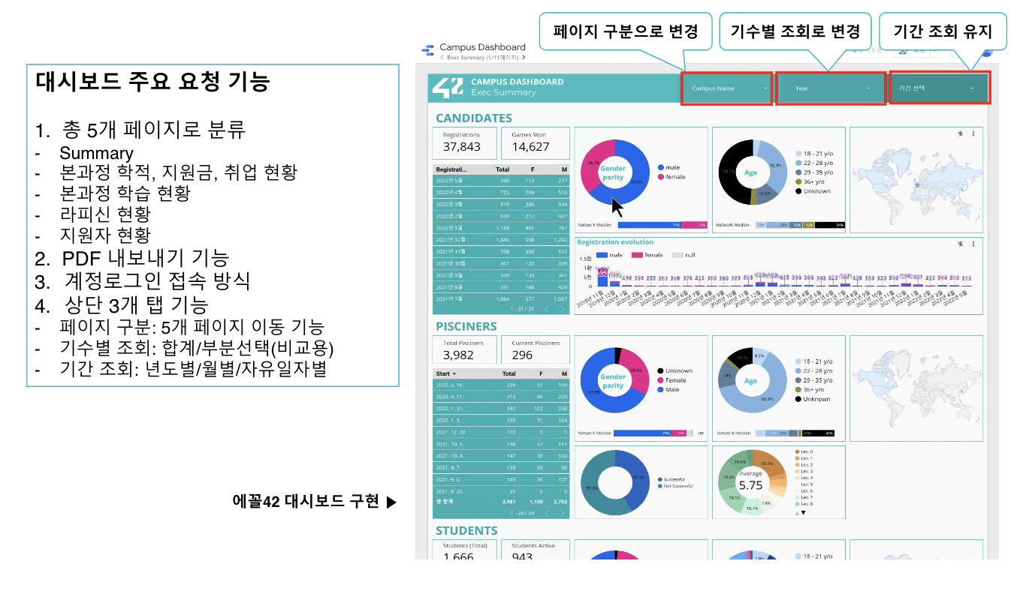

Slide 5
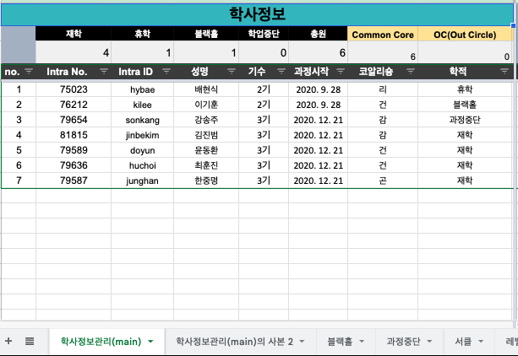
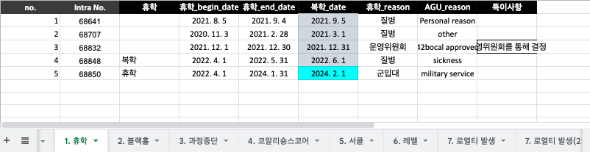

Slide 7
소통방식

Slide 8
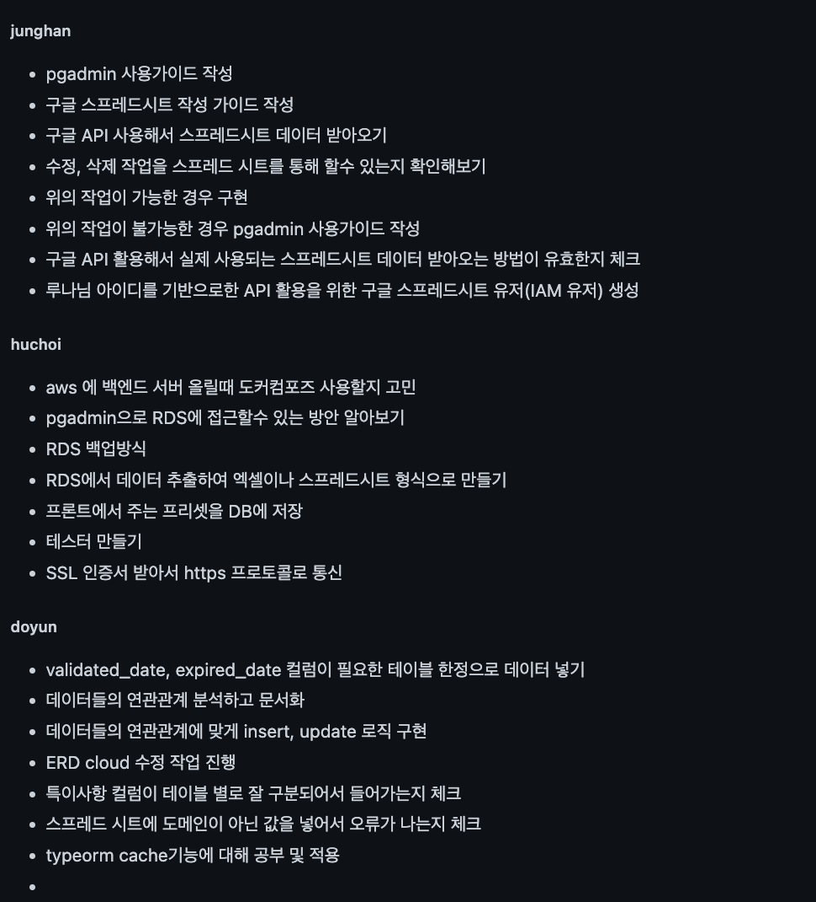
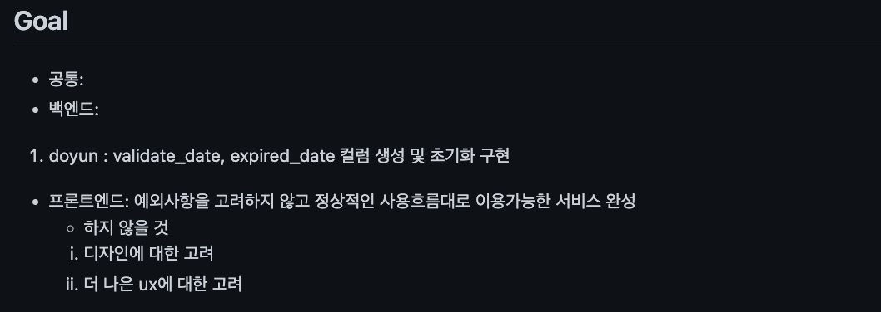
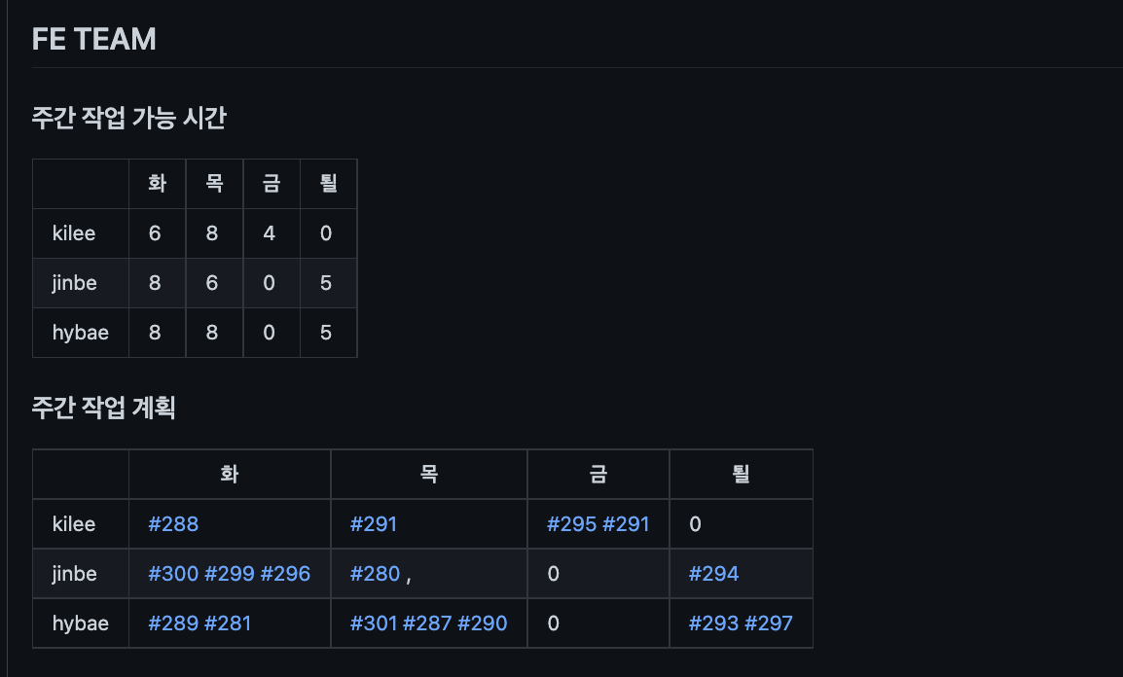

Slide 9
작업과정

Slide 10
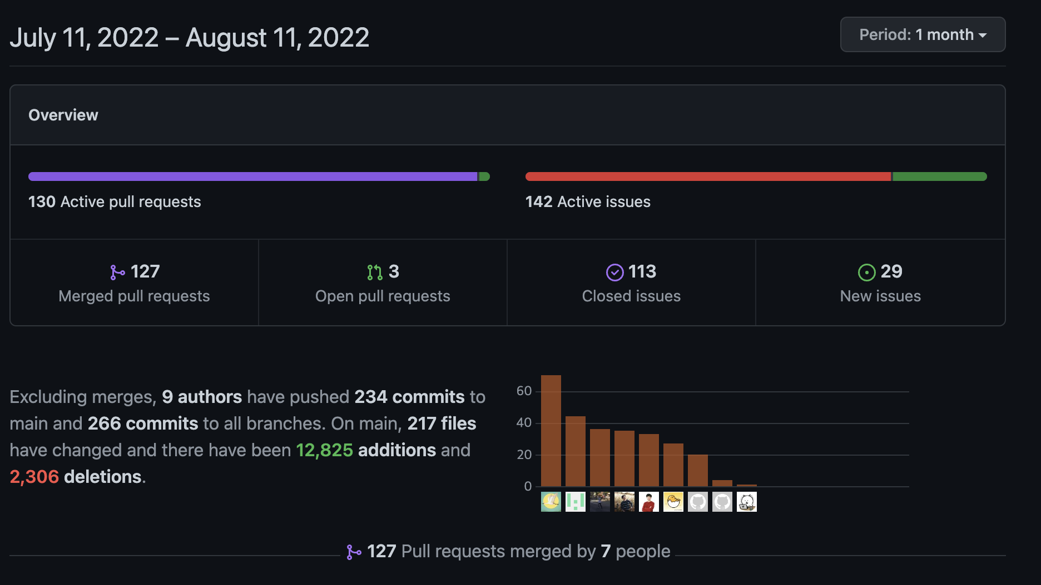
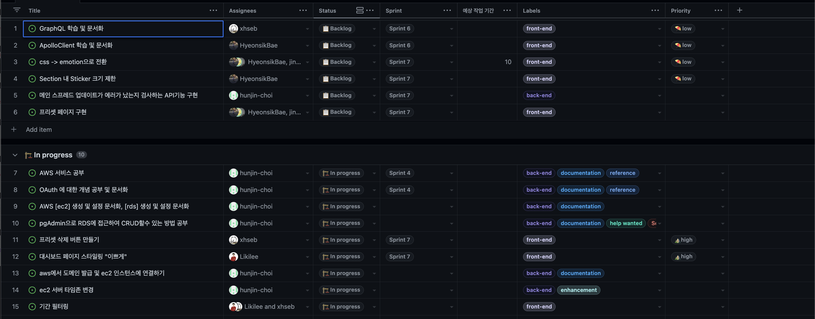

Slide 11
프론트엔드 구조

Slide 12
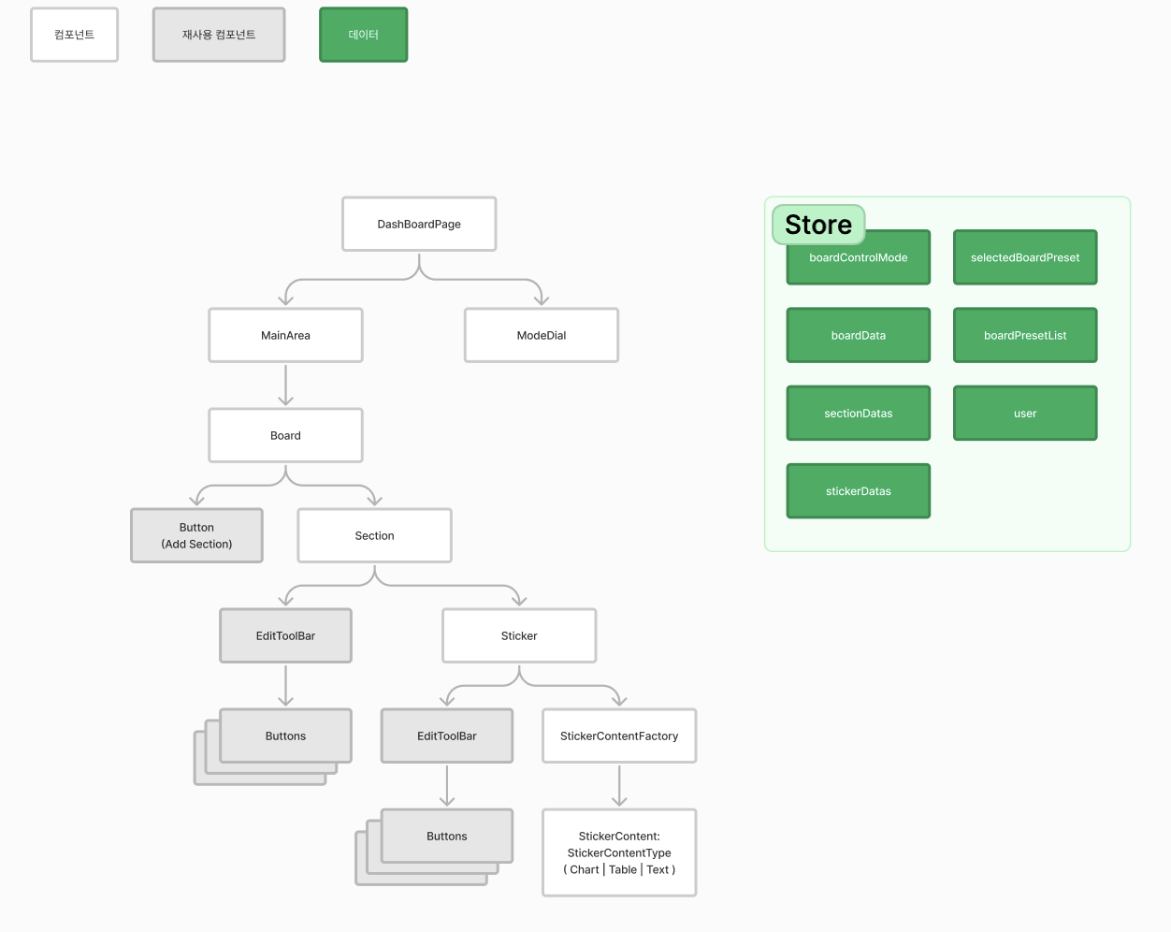
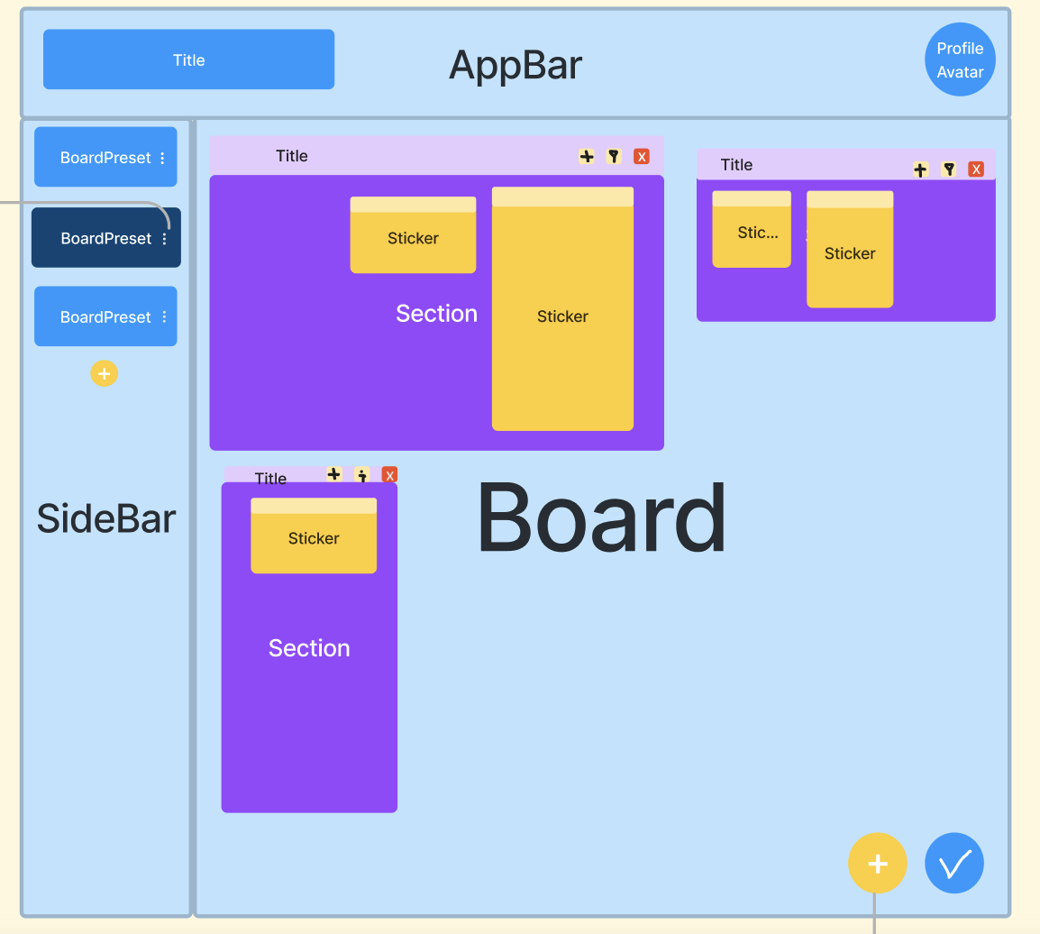

Slide 13
백엔드 구조

Slide 15
Dashboard42

Slide 16
사용 가이드
구글 스프레드 관리가이드 - 입력편
구글 스프레드 관리가이드 - 수정편
대시보드 - 용어정리
대시보드 - 매트릭 메뉴얼

